Slide 1

Formação Continuada de Educadores

Slide 2
Reforço positivo
Reunião 5

Slide 3
Bem-vindos à reunião de professores!
Reunião 5
Para começarmos, por favor:
Pegue uma folha de atividades na entrada da sala
Sente-se individualmente
Pegue um lápis ou uma caneta
Responda às perguntas 1 e 2 da Folha de Atividades
Vocês têm cinco minutos
5 MINUTOS

Slide 4
Momento para reflexão coletiva
Como você sinaliza se as posturas dos alunos estão adequadas ou não?
Você utiliza uma abordagem negativa ou positiva?
Você já percebeu a diferença entre estes dois caminhos? Que diferenças são essas?
Com que frequência você costuma oferecer reforços positivos aos seus alunos?
E uma última pergunta em que você pode reforçar o pedido para que os professores sejam muito sinceros: Você tem oferecido reforços positivos a todos os alunos, mesmo os mais indisciplinados?
9 MINUTOS

Slide 5
Objetivos da Reunião
Os objetivos da reunião são:
Reconhecer o reforço positivo como uma prática para estimular um bom clima de sala de aula e incentivar posturas exemplares dos alunos.
Fazer o levantamento de exemplos de reforço positivo.
Compartilhar entre professores exemplos de reforço positivo entre os alunos.
2 MINUTOS

Slide 6
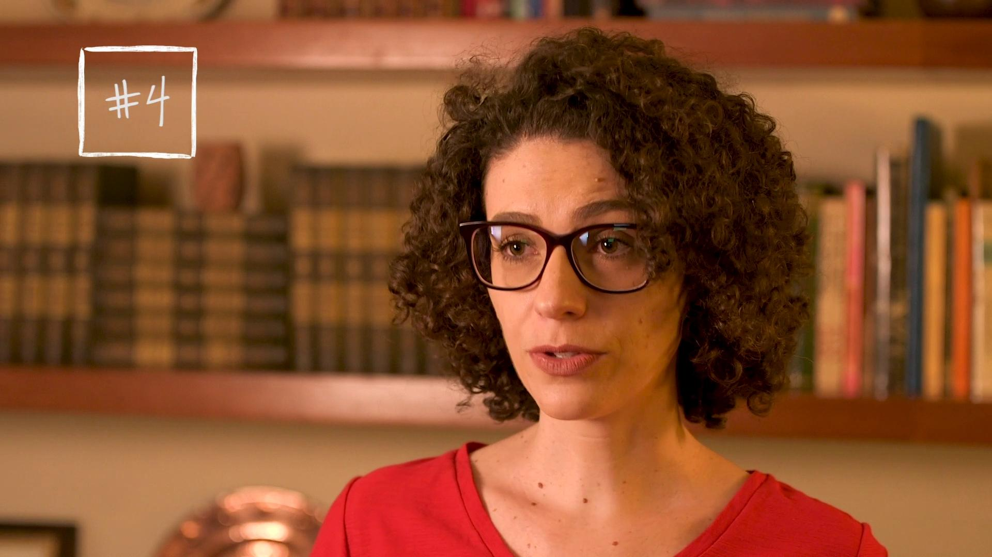
Estratégia didática 5: Reforço Positivo
4 MINUTOS

Slide 7
Momento para reflexão individual
Responda as perguntas 3 e 4 na folha de atividade
5 MINUTOS

Slide 8
Momento para compartilhar respostas
Compartilhe as respostas com o grupo. Algum voluntário?
4 MINUTOS

Slide 9
Momento para reflexão individual
A seguir iremos apresentar 3 situações comuns da sala de aula.
Anote na folha de atividade quais frases e reforços usariam com os alunos frente a cada uma delas.
2 MINUTOS

Slide 10
Situação 1
Você pede para que os alunos tragam materiais de casa para uma atividade artística que será feita em sala de aula. Todos os alunos cumprem o combinado e, além disso, a aluna Sofia trouxe uma quantidade adicional. Ela diz que “Pensou que poderia ajudar caso algum aluno esquecesse”.
3 MINUTOS

Slide 11
Situação 2
Você está explicando uma nova lição aos alunos. Pedro está utilizando o celular em sala de aula, mandando mensagens ou utilizando algum jogo. Ele sente que não é notado. Você já o advertiu antes, mas ele continua a utilizar.
3 MINUTOS

Slide 12
Situação 3
É a última aula do dia, você pede que a turma ajude com a arrumação e limpeza da sala antes do fim do período. Você se lembra que ontem uma parcela dos alunos deixou a sala sem guardar seus livros na estante.
3 MINUTOS

Slide 13
Troca entre pares (1 rodada)
2 minutos para cada professor compartilhar suas respostas
4 MINUTOS

Slide 14
Troca entre pares (2 rodada)
Novas duplas
2 minutos para cada professor compartilhar suas respostas
4 MINUTOS

Slide 15
Troca entre pares (3 rodada)
Novas duplas
2 minutos para cada professor compartilhar suas respostas
4 MINUTOS

Slide 16
Conclusão e compartilhamento de aprendizados
Qual foi o principal aprendizado dessa reunião?
Vocês estão animados para usar a estratégia Reforço Positivo?
Alguém tem alguma pergunta?

